Slide 1
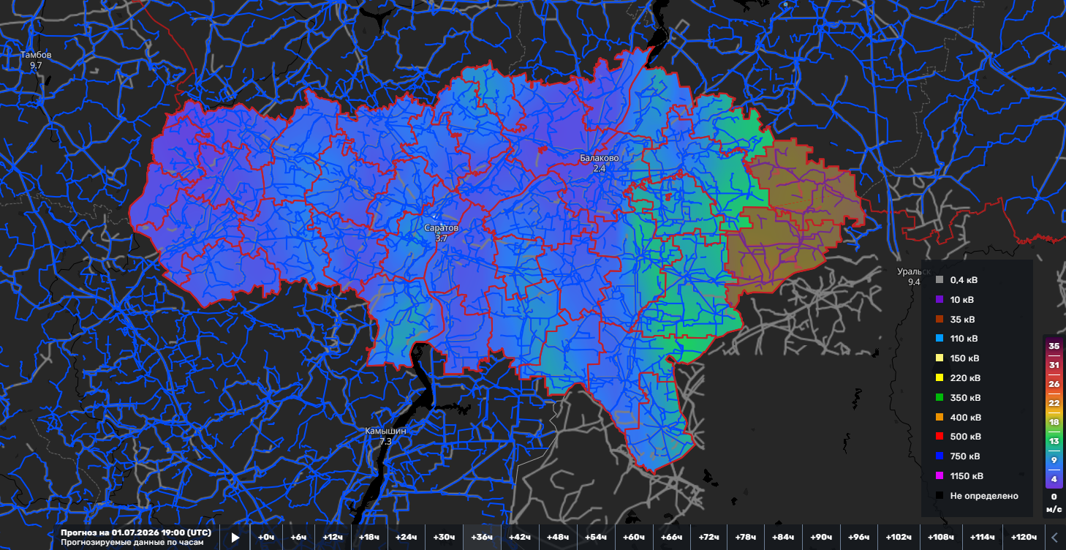
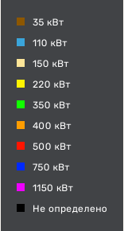
ИНФОРМАЦИОННЫЕ МАТЕРИАЛЫ ПО ПОРЫВАМ ВЕТРА
НА ТЕРРИТОРИИ
САРАТОВСКОЙ ОБЛАСТИ (РИСК НАРУШЕНИЯ ЭЛЕКТРОСНАБЖЕНИЯ НА 01.07.2026)
Условные обозначения
порывы ветра, м/с
Перелюбский р-н
- линии электропередач 115 кВт
3
18
70%
894/231
5671/10714
17
- количество осадков (УГМС), мм
Озинский р-н
3
- порывы ветра (УГМС), м/с
3
18
- прогноз нарушения ЛЭП (УГМС)
70%
1515/202
321/19
- протяженность ЛЭП/ТП (шт.)
5700/14085
- кол-во домов /населения
19/330
- износ электроэнергетических систем
60%
- муниципальное образование
Город
ГУ МЧС России по Саратовской обл.
АРМ №9
14:00 30.06.2026
Исп. Таранова Е.Ю.
тел. 3666-7502

Slide 2
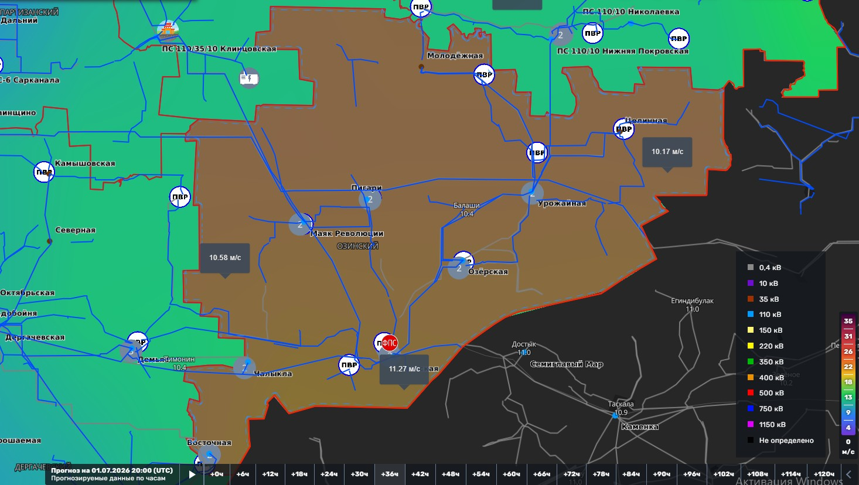







ИНФОРМАЦИОННЫЕ МАТЕРИАЛЫ ПО ПОРЫВАМ ВЕТРА
НА ТЕРРИТОРИИ
ОЗИНСКОГО РАЙОНА САРАТОВСКОЙ ОБЛАСТИ (РИСК НАРУШЕНИЯ ЭЛЕКТРОСНАБЖЕНИЯ НА 01.07.2026)
Условные обозначения
3
18
- линии
эл. передач
115 кВт
70%
1515/202
Порывы
ветра, м/с
5700/14085
17
- количество осадков (УГМС), мм
3
- порывы ветра (УГМС), м/с
- прогноз нарушения ЛЭП (УГМС)
321/19
- протяженность ЛЭП/ТП (шт.)
19/330
- кол-во домов /населения
60%
- износ электроэнергетических систем
Озинки
- муниципальное образование
Город
- пожарно-спасательные формирования
- социально-значимый объект и объект с масс. пребыванием
- больница
- пункты временного размещения
-подстанции и ТП/РП
-подстанции 110/10/6 кВ
- РИП
ГУ МЧС России по Саратовской обл.
АРМ №9
14:00 30.06.2026
Исп. Таранова Е.Ю.
тел. 3666-7502

Slide 3
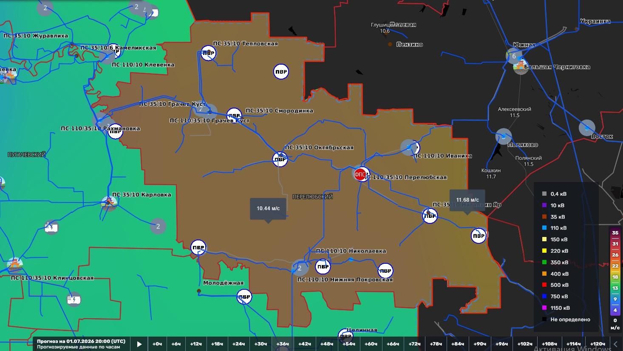
ИНФОРМАЦИОННЫЕ МАТЕРИАЛЫ ПО ПОРЫВАМ ВЕТРА
НА ТЕРРИТОРИИ
ПЕРЕЛЮБСКОГО РАЙОНА САРАТОВСКОЙ ОБЛАСТИ (РИСК НАРУШЕНИЯ ЭЛЕКТРОСНАБЖЕНИЯ НА 01.07.2026)
Условные обозначения
3
18
- линии
эл. передач
115 кВт
70%
894/231
Порывы
ветра, м/с
5671/10714
17
- количество осадков (УГМС), мм
3
- порывы ветра (УГМС), м/с
- прогноз нарушения ЛЭП (УГМС)
321/19
- протяженность ЛЭП/ТП (шт.)
19/330
- кол-во домов /населения
60%
- износ электроэнергетических систем
Перелюб
- муниципальное образование
Город
- пожарно-спасательные формирования
- социально-значимый объект и объект с масс. пребыванием
- больница
- пункты временного размещения
-подстанции и ТП/РП
-подстанции 110/10/6 кВ
- РИП
ГУ МЧС России по Саратовской обл.
АРМ №9
14:00 30.06.2026
Исп. Таранова Е.Ю.
тел. 3666-7502

